Slide 1
Ордена и медали Великой Отечественной войны.

Slide 2
Начало наградной системе Советского государства положило учреждение 16 сентября 1918 г. декретом ВЦИК первого ордена — «Красное Знамя» РСФСР, который после образования 30 декабря 1922 г. Союза Советских Социалистических Республик Постановлением от 1 августа 1924 г. стал единым для всего Советского Союза. Продолжительное время — до 24 января 1938 г., когда была учреждена первая наградная медаль «XX лет РККА», в СССР учреждались только ордена: кроме упомянутого ордена Красного Знамени — орден Трудового Красного Знамени, орден Ленина, орден Красной Звезды и орден «Знак Почета», а также была установлена высшая степень отличия — звание Героя Советского Союза; были учреждены Положение о звании Героя Советского Союза и статусы перечисленных орденов. С учреждением юбилейной медали «XX лет РККА» государственными наградами стало отмечаться каждое десятилетие Рабоче-крестьянской Красной Армии и Военно-Морского Флота. Количество красных полосок на лентах юбилейных медалей «XX лет РККА» (с пятиугольной колодкой) — «30 лет Советской Армии и Флота», «40 лет Вооруженных Сил СССР» — указывает на определенное десятилетие Вооруженных Сил СССР. Для награждения участников боевых действий против японских агрессоров в районе озера Хасан 17 октября 1938 г. были учреждены одновременно две медали: «За отвагу» и «За боевые заслуги», ставшие впоследствии в годы Великой Отечественной войны самыми массовыми боевыми наградами военнослужащих за отвагу и мужество, проявленные на полях сражений. Несколько позже — 27 декабря 1938 г. Президиумом ВС СССР вводится еще одна высшая степень отличия — звание Герой Социалистического Труда; тогда же учреждаются медали «За трудовую доблесть» и «За трудовое отличие» для награждения трудящихся СССР. С учреждением трудовых медалей советская наградная система приобрела более совершенный вид. Она стала располагать целым комплексом наград — от низшей степени до самой высокой; для награждения Героев Советского Союза 1 августа 1939 г. была учреждена медаль «Золотая Звезда», а для награждения Героев Социалистического Труда — 22 мая 1940 г. золотая медаль «Серп и Молот». Таким образом, накануне Великой Отечественной войны 1941 — 1945 гг. в СССР, кроме 5 орденов, было учреждено 7 медалей. Награждение ими в Советском Союзе производилось только указами Президиума ВС СССР, а вручение , как правило, в Кремле Председателем Президиума ВС СССР или его заместителем; в отдельных случаях — по месту работы или жительства награжденных депутатами Верховного Совета СССР. Общими положениями о медалях «За отвагу», «За боевые заслуги» от 17 октября 1938 г. и Положениями о медалях «За трудовую доблесть» и «За трудовое отличие» от 27 декабря 1938 г. были предусмотрены денежные выплаты за счет государства из общенародного бюджета в размере 10 руб. в месяц за боевые и 5 руб. за трудовые награды. Героям Советского Союза и Героям Социалистического Труда денежные выплаты были установлены в размере 50 руб. (Средняя заработная плата в предвоенные годы составляла около 300 руб.). Для награжденных юбилейной медалью «XX лет РККА» денежные выплаты, другие льготы и преимущества не устанавливались.
В годы Великой Отечественной войны в целях оперативного рассмотрения вопросов о награждении военнослужащих в конце 1941 — начале 1942 годов соответствующими указами военным советам фронтов, флотов, армий и флотилий было предоставлено право производить от имени Президиума ВС СССР награждение орденами и медалями СССР личного состава действующей армии и установлен порядок вручения их награжденным (отменен Указом През. ВС СССР от 10 ноября 1942 г.). С введением в Вооруженных Силах полного единоначалия право производить награждение личного состава действующей армии орденами и медалями СССР от имени Президиума ВС СССР было предоставлено ряду лиц командного состава армии и флота. Такой порядок награждения позволял своевременно производить вручение наград, в большинстве случаев — непосредственно в боевой обстановке. Приказы военного командования о награждении личного состава орденами и медалями СССР впоследствии утверждались указами Президиума ВС СССР. В период Великой Отечественной войны, когда героизм и мужество людей приобрели массовый характер, были учреждены многие награды, в том числе и разовые, которыми награждались участники тех или иных событий: 22 декабря 1942 г. учреждены сразу 4 медали: «За оборону Ленинграда», «За оборону Одессы», «За оборону Севастополя», «За оборону Сталинграда». Из большого числа проектных рисунков, предложенных на рассмотрение, И. В. Сталину понравились проекты наград, выполненные художником Н. И. Москалевым. Тем не менее в проектах медалей «За оборону Ленинграда» и «За оборону Сталинграда» он собственноручно внес изменения. Изменения и дополнения, как правило, положительные, сделанные И. В. Сталиным, можно встретить и в некоторых других проектных рисунках наград военного периода. Первые военные медали, в соответствии с указом Президиума ВС СССР об их учреждении, должны были изготавливаться из нержавеющей стали, но по технологическим причинам производства сталь было решено заменить на латунь. Технология изготовления медалей в целом мало изменилась за прошедшие столетия. В зависимости от предназначения медали художник продумывает композицию изображения, делает рисунок лицевой (аверс) и оборотной (реверс) стороны медали. По рисунку художник-модельер из воска лепит модель награды. Прежде чем сделать штемпель медали, изготавливается маточник, точно соответствующий модели. С него изготавливаются штемпели (раньше вручную, теперь машинным способом), которыми и чеканят медали. Металлический кружок-заготовку закладывают между двумя штемпелями и сжимают под большим давлением. Ранее, при ручной чеканке, по штемпелю ударяли тяжелым молотом. До создания в 1942 г. Московского монетного двора Ленинградский монетный двор в СССР был единственным. В связи с блокадой Ленинграда в годы Великой Отечественной войны оборудование Монетного двора и большая часть персонала были эвакуированы в г. Краснокамск. Именно там чеканились монеты 1941 — 1944 гг., некоторые ордена и медали СССР. В отчете Краснокамского монетного двора приводится количество изготовленных в 1943 г. медалей: «За оборону Одессы» — 64 916, «За оборону Севастополя» — 86 432, «За оборону Сталинграда» — 889 457, «За оборону Ленинграда» — 8787 шт. В самом Ленинграде в труднейших условиях блокады небольшой коллектив Монетного двора сумел уже во 2-м квартале 1943 г. наладить чеканку медали «За оборону Ленинграда» и к 1 декабря изготовить 2200 тыс. медалей. В 1944 г. из эвакуации вернулись специалисты Монетного двора и возобновили работу в Петропавловской крепости. Над эскизами наград работали многие талантливые художники, медальеры, граверы. В связи с увеличением количества орденов и медалей, нагрудных знаков, назрела необходимость упорядочения наградной системы. При внимательном изучении фотографий военного времени обращает на себя внимание расположение у разных военнослужащих одних и тех же наград на правой или левой стороне груди, не соблюдена определенная последовательность прикрепления наград к одежде, крепление лент на колодках и т. п. 19 июня 1943 г. Указом Президиума ВС СССР «Об утверждении образцов и описания лент к орденам и медалям СССР и правил ношения орденов, медалей, орденских лент и знаков отличия» были приняты новые правила ношения наград, частично изменено описание некоторых из них. Устанавливалось ношение всех медалей на левой стороне груди, пятиугольная колодка для орденов и медалей, носимых на левой стороне груди, описывались образцы шелковых муаровых лент к орденам и медалям, имеющие свой цвет и рисунок. Введение лент позволяло награжденным носить вместо орденов и медалей установленные для них ленты, укрепленные на специальных металлических планках, что было удобно в условиях боевой обстановки. 8 феврале 1943 г. учреждена медаль «Партизану Отечественной войны» I и II степеней; спустя немногим более года, 3 марта 1944 г., одновременно с одноименными орденами были учреждены военные медали Ушакова и Нахимова, 1 мая 1944 г. — медали «За оборону Москвы» и «За оборону Кавказа», 5 декабря — «За оборону Советского Заполярья». В июле 1944 г. указом Президиума ВС СССР была учреждена медаль «Медаль материнства» I и II степени. 9 мая 1945 г., на второй день после подписания акта о безоговорочной капитуляции фашистской Германии, Президиум ВС СССР учредил медаль «За победу над Германией в Великой Отечественной войне 1941 — 1945 гг.», 6 июня — медаль «За доблестный труд в Великой Отечественной войне 1941 — 1945 гг.». Через три дня — 9 июня 1945 г. по ходатайству НКО СССР Президиум ВС СССР учредил сразу 7 медалей: «За взятие Будапешта», «За взятие Кенигсберга», «За взятие Вены», «За взятие Берлина», «За освобождение Белграда», «За освобождение Варшавы», «За освобождение Праги» для награждения участников взятия и освобождения этих городов. На рассмотрение комиссии было представлено 116 эскизов медалей. Из разнообразных рисунков остановились на варианте: основой изображения должны стать надписи, сообщающие, за какое событие выдана награда. В результате обсуждения формулировки надписи пришли к выводу, что на медалях в честь избавления от гитлеровского ига славянских столиц будет написано «За освобождение...», на остальных медалях — «За взятие...». 3 июня 1945 г. после незначительных изменений окончательные проектные рисунки медалей были утверждены. После победы над милитаристской Японией, разгромом и капитуляцией которой окончилась вторая мировая война, Президиум ВС СССР 30 сентября 1945 г. учредил медаль «За победу над Японией» для награждения всех участников боевых действий на Дальнем Востоке
Всего за период существования СССР было учреждено 56 медалей, которые согласно Общего положения по видам поощряемой деятельности и характеру заслуг, за которые производилось награждение, объединены в восемь групп: медали — знаки особого отличия — медаль «Золотая Звезда» и золотая медаль «Серп и Молот»; медали для награждения за трудовые заслуги — медали «За трудовую доблесть», «За трудовое отличие», «Ветеран труда»; медали для награждения за заслуги в защите социалистического Отечества и другие военные заслуги — медали «За отвагу», Ушакова, «За боевые заслуги», Нахимова, «Партизану Отечественной войны», «За отличие в охране государственной границы СССР», «За отличие в воинской службе», «За укрепление боевого содружества»; медали для награждения за заслуги в решении важнейших народно-хозяйственных задач СССР — медали «За восстановление предприятий черной металлургии юга», «За восстановление угольных шахт Донбасса», «За освоение целинных земель», «За строительство Байкало-Амурской магистрали», «За преобразование Нечерноземья РСФСР», «За освоение недр и развитие нефтегазового комплекса Западной Сибири»; медаль для награждения матерей за многодетность и воспитание детей — «Медаль материнства»; медали для награждения за заслуги при исполнении гражданского и служебного долга — медали «За отличную службу по охране общественного порядка», «За отвагу на пожаре», «За спасение утопающих»; медали для награждения за заслуги и отличия в период Великой Отечественной войны, в обороне, взятии и освобождении городов и территорий — медали «За оборону Ленинграда», «За оборону Москвы», «За оборону Одессы», «За оборону Севастополя», «За оборону Сталинграда», «За оборону Киева», «За оборону Кавказа», «За оборону Советского Заполярья», «За победу над Германией в Великой Отечественной войне 1941 — 1945 гг.», «За победу над Японией», «За взятие Будапешта», «За взятие Кенигсберга», «За взятие Вены», «За взятие Берлина», «За освобождение Белграда», «За освобождение Варшавы», «За освобождение Праги», «За доблестный труд в Великой Отечественной войне 1941 — 1945 гг.»; медали для награждения в связи с важными юбилейными датами в истории советского народа — медали «За доблестный труд (За воинскую доблесть). В ознаменование 100-летия со дня рождения Владимира Ильича Ленина», «Двадцать лет победы в Великой Отечественной войне 1941 — 1945 гг.», «Тридцать лет Победы в Великой Отечественной войне 1941 — 1945 гг.», «Сорок лет Победы в Великой Отечественной войне 1941 — 1945 гг.», «XX лет РККА», «30 лет Советской Армии и Флота», «40 лет Вооруженных Сил СССР», «60 лет Вооруженных Сил СССР», «70 лет Вооруженных Сил СССР», «50 лет советской милиции», медали «В память 800-летия Москвы», «В память 250-летия Ленинграда», «В память 1500-летия Киева». Кроме перечисленных медалей в различные периоды истории СССР планировалось изготовление и других наград: например медали, посвященной 25-летию Советской Армии, впоследствии проектный рисунок которой был использован ее автором — художником Н. И. Москалевым для медали «Партизану Отечественной войны». Известны проекты медалей, не получивших утверждения с надписями «За разгром немцев под Москвой», «За освобождение Крыма», «За освобождение Украины от немецких захватчиков», «За храбрость. Великая Отечественная война» — две последние были даже изготовлены в металле, но так и остались пробными образцами. Для гражданских лиц проектировались медали, носившие имена Д. И. Менделеева, И. П. Павлова, Н. Г. Чернышевского.

Slide 3
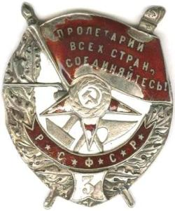
Орден Красного Знамени учрежден для награждения за особую храбрость, самоотверженность и мужество, проявленные при защите социалистического Отечества.

Slide 4
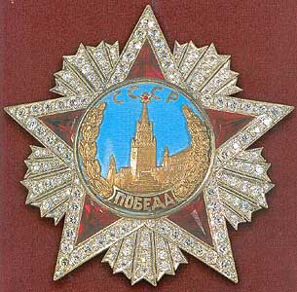

Slide 5
Орден «Победа». Учрежден Указом Президиума Верховного Совета СССР от 8 ноября 1943 г. Орденом "Победа", как высшим военным орденом, награждались лица высшего командного состава Советской Армии за успешное проведение таких боевых операций в масштабе нескольких или одного фронта, в результате которых в корне меняется обстановка в пользу Советской Армии. Орден "Победа" за № 1 был вручен Маршалу Советского Союза Жукову Г. К., а орден "Победа" за № 2 - Маршалу Советского Союза Василевскому А. М.

Slide 6
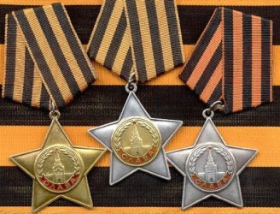

Slide 7
Орден Славы. Учрежден Указом Президиума Верховного Совета СССР от 8 ноября 1943г. Награждаются лица рядового и сержантского состава Красной Армии, а в авиации и лица, имеющие звание младшего лейтенанта, проявившие в боях за Советскую Родину славные подвиги храбрости, мужества и бесстрашия. Всего за годы Великой Отечественной войны кавалерами ордена Славы трех степеней стало около двух с половиной тысяч человек.

Slide 8
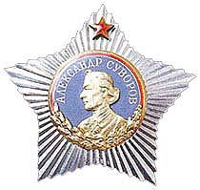
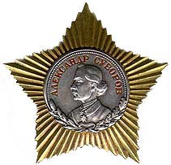
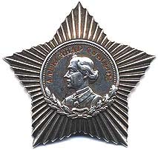

Slide 9
Орден Суворова. Учрежден Указом Президиума Верховного Совета СССР от 29 июля 1942г. для награждения офицеров и генералов Советской Армии за выдающиеся заслуги в деле организации и руководства боевыми операциями, а также за боевые успехи в боях по защите Родины, достигнутые в результате проведения этих операций. Имеет три степени. Всего было произведено свыше 7 тысяч награждений.

Slide 10
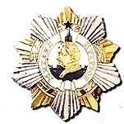
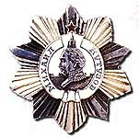
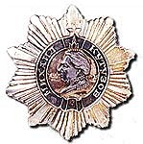

Slide 11
Орден Кутузова. Учрежден Указами Президиума Верховного Совета СССР от 29 июля 1942 г. (I и II степени) и от 8 февраля 1943 г. (III степень). Награждались командиры Красной Армии за хорошо разработанный и проведенный план операции - фронтовой, армейской или отдельного соединения, в результате чего противнику было нанесено тяжелое поражение, а наши войска сохранили боеспособность. Всего было произведено более 5,5 тысяч награждений

Slide 12
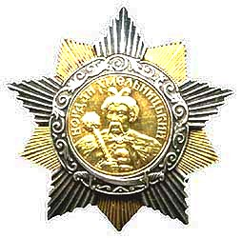
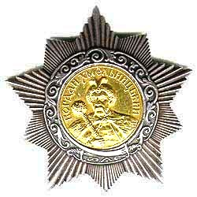
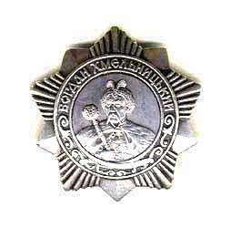

Slide 13
Орден Богдана Хмельницкого. Учрежден Указом Президиума Верховного Совета СССР от 10 октября 1943 г. для награждения рядового, сержантского состава, офицеров и генералов Советской Армии и Военно-Морского Флота, руководителей партизанских отрядов и партизан, отличившихся в боях с немецко-фашистскими захватчиками. Состоит из трех степеней. Всего было произведено около 8,5 тысяч награждений

Slide 14
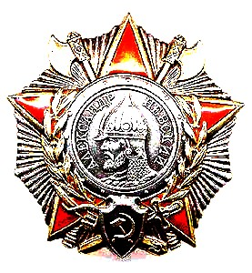

Slide 15
Орден Александра Невского. Учрежден Указом Президиума Верховного Совета СССР от 29 июля 1942 г. для награждения командного состава Советской Армии "за выдающиеся заслуги в организации и руководстве боевыми операциями и за достигнутые в результате этих операций успехи в боях за Родину". Всего за подвиги и заслуги, совершенные в период Великой Отечественной войны, было произведено более 42 тысяч награждений.

Slide 16
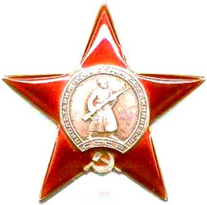

Slide 17
Орден Красной Звезды. Учрежден Постановлением Президиума ЦИК СССР от 6 апреля 1930 г. Награждаются военнослужащие рядового и начальствующего состава Красной Армии, войсковые части и корабли, а также их соединения, коллективы, учреждения, предприятия и общественные организации, оказавшие выдающиеся услуги в деле обороны СССР как в военное, так и в мирное время. За заслуги и подвиги в годы Великой Отечественной войны было произведено более 2 860 тысяч награждений

Slide 18
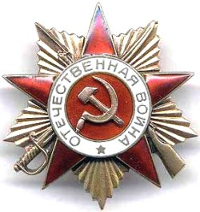
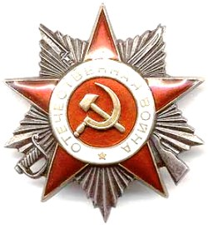

Slide 19
Орден Отечественной войны. Учрежден Указом Президиума Верховного Совета СССР от 20 мая 1942 г. Имеет две степени. Награждались как военнослужащие, так и гражданские лица. Представление к награждению гражданских лиц было прекращено Указом Президиума Верховного Совета СССР от 15 октября 1947 г. Всего было произведено около 350 тысяч награждений.

Slide 20
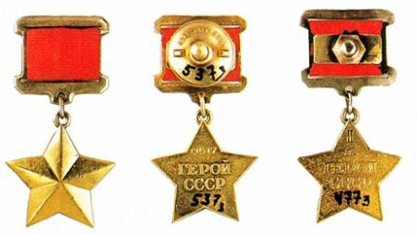

Slide 21
Медаль “Золотая Звезда Героя Советского Союза». Учреждена Указом Президиума Верховного Совета СССР от 1 августа 1939 г. За героизм, проявленный советскими воинами в годы Великой Отечественной войны звания Героя Советского Союза были удостоены более 11,5 тысяч человек. Из них 104 человека были награждены двумя медалями "Золотая Звезда", а Маршал Советского Союза Жуков Г. К. и военные летчики Кожедуб И. Н. и Покрышкин А. И. - тремя медалями.

Slide 22
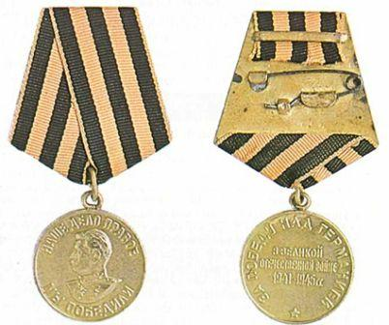

Slide 23
Медаль "За победу над Германией в Великой Отечественной войне 1941 - 1945 гг." Учреждена Указом Президиума Верховного Совета СССР от 9 мая 1945 г. для награждения как военнослужащих, так и гражданских лиц, принимавших непосредственное участие на фронтах Отечественной войны или обеспечивших победу своей успешной работой. Всего к началу 1977 г. награждено более 14 900 тысяч человек.

Slide 24
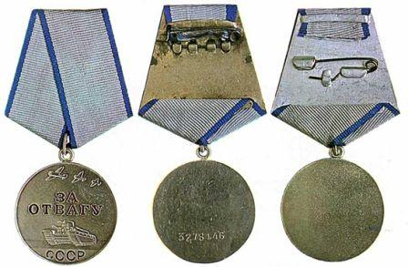

Slide 25
Медаль «За Отвагу». Учреждена Указом Президиума Верховного Совета СССР от 17 октября 1938 г. Награждаются солдаты, матросы, сержанты, старшины, а также офицерский состав Советской Армии, ВМФ и пограничных войск "за личное мужество и отвагу в боях с врагами Советского Союза на театре военных действий, при защите неприкосновенности государственных границ или при борьбе с диверсантами, шпионами и прочими врагами Советского государства". В период Великой Отечественной войны было произведено более 4 миллионов награждений.

Slide 26
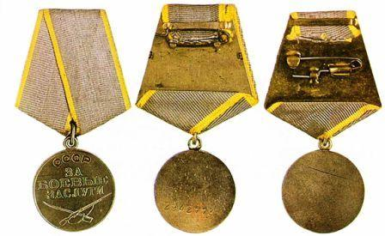

Slide 27
Медаль "За боевые заслуги". Учреждена Указом Президиума Верховного Совета СССР от 17 октября 1938 г. в период боевых действий в районе озера Хасан на Дальнем Востоке. Награждаются военнослужащие, а также лица, не состоящие в рядах Советской Армии, ВМФ и пограничных войск, "которые в борьбе с врагами Советского государства своими умелыми, инициативными и смелыми действиями, сопряженными с риском для их жизни, содействовали успеху боевых действий на фронте". В период Великой Отечественной войны было произведено несколько миллионов награждений.

Slide 28
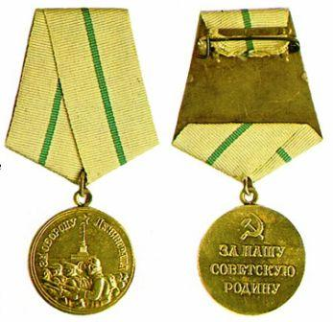

Slide 29
Медаль «За оборону Ленинграда»

Slide 30
Медаль «За оборону Одессы»

Slide 31
Медалью Ушакова произведено более 16 тыс. награждений.

Slide 32
Медалью Нахимова произведено свыше 14 тыс. награждений.

Slide 33
Медаль «За оборону Москвы» получили более 1020 тыс. человек, в т.ч. 20 тыс. — подростки

Slide 34
Согласно Положений медалью «За оборону Москвы» награждались все военнослужащие и вольнонаемный состав С А и войск НКВД, участвовавшие в обороне города не менее 1 месяца в период с 19 октября 1941 г. по 25 января 1942 г.; лица из гражданского населения, принимавшие непосредственное участие в обороне Москвы не менее месяца в тот же период; военнослужащие частей Московской зоны ПВО и частей МПВО, а также граждане — участники обороны города от воздушных налетов с 22 июля 1941 г. по 25 января 1942 г.; военнослужащие и жители Москвы и области, принимавшие участие в строительстве оборонительных сооружений и рубежа резервного фронта, Можайского, Подольского рубежей и Московского обвода. Медаль также вручалась военнослужащим частей, соединений и учреждений СА, ВМФ и войск НКВД, фактически участвовавшим в обороне Москвы; партизанам Московской области; гражданам — участникам мероприятий по обороне города; активным участникам обороны города-героя Тулы. Вручение медали производилось от имени През. ВС СССР на основании соответствующих списков военнослужащих их командованием; выбывшим из состава армии военными комиссариатами по месту жительства награжденных на основании справок; гражданским лицам — должностными работниками областного, городского и райсоветов Москвы и области на основании списков; выбывшим из города и области -на основании справок по новому месту жительства. Наступление гитлеровских войск на Москву началось 30 сентября 1941 г.. Постановлением ГКО от 19 октября 1941 г. Москва и прилегающие к ней районы были объявлены на осадном положении. Героическими усилиями СА удалось в первых числах декабря остановить наступление врага на ближних подступах к столице, и, пополнив личный состав, вооружение перейти в контрнаступление, в результате которого 7-8 января 1942 г. гитлеровцы были отброшены от Москвы. 20 июля 1944 г. состоялось вручение И. В. Сталину медали «За оборону Москвы» и удостоверения к ней № 000001. Медаль «За оборону Москвы» учреждена Указом През. ВС СССР от 1 мая 1944 г. и утверждены Положение о медали и ее описание (Ведомости ВС СССР, 1944 г., № 25). 22 мая 1944 г. Секретариатом През. ВС СССР было утверждено Положение о порядке вручения медали «За оборону Москвы».

Slide 35
Медалью «За оборону Кавказа» награждено около 870 тыс. человек.

Slide 36
Медалью «За оборону Советского Заполярья» награждено свыше 350 тыс. человек.

Slide 37
Медалью «За победу над Германией в Великой Отечественной войне 1941— 1945 гг.» награждено более 14900 тыс. человек.

Slide 38
Медалью «За доблестный труд в Великой Отечественной войне 1941 — 1945 гг.» награждено около 16 100 тыс. человек.

Slide 39
Медалью «За взятие Будапешта» было награждено более 360 тыс. человек.

Slide 40
Медалью «За взятие Кенигсберга» награждено более 760 тыс. человек.

Slide 41
Медаль «За взятие Кенигсберга» учреждена по ходатайству НКО СССР Указом През. ВС СССР от 9 июня 1945 г., утверждены Положение, образец и описание медали (Ведомости ВС СССР, 1945 г., Лг° 34). Положение о медали впоследствии было изменено и дополнено Постановлением През. ВС СССР от 5 февраля 1951 г. и Указом от 18 июля 1980 г.. Положение о порядке вручения медали «За взятие Кенигсберга» утверждено Секретариатом През. ВС СССР от 31 ав¬густа 1945 г. Согласно положений медаль от имени През. ВС СССР вручалась военнослужащим частей, соединений и учреждений СА, ВМФ, НКВД и НКГБ, непосредственно участвовавшим в героическом штурме и взятии Кенигсберга в период 23 января — 10 апреля 1945 г. Этой медалью награждались также организаторы и руководители боевой операции по взятию Кенигсберга. Вручение медали производилось на основании приказов командиров частей и начальников учреждений (по соответствующим Перечням генштаба С А. Главного морского штаба, НКВД, НКГБ) с приложением списков награжденных; выбывшим из состава армии — на основании справок, выданных командирами частей, соединений и начальниками учреждений (по тем же Перечням) или на основании других документов, подтверждавших непосредственное участие в боевых операциях при взятии Кенигсберга. Военнослужащим медаль «За взятие Кенигсберга» и удостоверение к ней вручалась командирами частей, соединений и учреждений; выбывшим из состава армии, флота, войск НКВД и НКГБ — военными комиссарами по месту жительства награжденных, а лицам, выбывшим из органов НКВД и НКГБ — соответствующими управлениями этих наркоматов на местах. Столица Восточной Пруссии — Кенигсберг был превращен немцами в мощный узел обороны. Гарнизон города включал в себя 5 дивизий и отдельные крепостные части, 170 самолетов прикрывали Кенигсберг с воздуха. Советские войска насчитывали свыше 137 тыс. человек, а по количеству и качеству боевой техники значительно превосходили вооружение противника. Бои до полного взятия города длились с б по 9 апреля 1945 г. За боевые подвиги при взятии Кенигсберга (с 1946 г. — город Калининград) 200 человек были удостоены звания Героя Советского Союза, 80 частей и соединений получили почетное наименование «Кенигсбергские».

Slide 42
Медалью «За взятие Вены» было награждено более 275 тыс. человек.

Slide 43
Медаль «За взятие Берлина» получили более 1100 тыс. человек.

Slide 44
Медаль «За взятие Берлина» учреждена по ходатайству НКО СССР Указом През. ВС СССР от 9 июня 1945 г., утверждены ее Положение, образец и описание (Ведомости ВС СССР, 1945 г., № 34). В Положение о медали были внесены изменения Указом През. ВС СССР от 18 июля 1980 г. Согласно Положения о медали «За взятие Берлина» ею от имени През. ВС СССР награждались «...военнослужащие СА, ВМФ и войск НКВД -- непосредственные участники героического штурма и взятия Берлина, а также организаторы и руководители боевых операций при взятии этого города». Основанием для вручения медали являлись документы, подтверждавшие участие в штурме и взятии Берлина в период 22 апреля — 2 мая 1945 г., в том числе и справки, выдаваемые командирами частей, соединений и начальниками учреждений лицам, убывающим из состава армии. Медаль «За взятие Берлина» и удостоверение к ней вручалась: военнослужащим - командирами частей, соединений и начальниками учреждений; лицам, выбывшим из состава СА, ВМФ, частей НКВД и НКГБ — военными комиссарами по месту жительства награжденных, а выбывшим из органов НКВД и НКГБ — соответствующими управлениями этих наркоматов на местах. Одна из самых кровопролитных и жестоких битв Великой Отечественной войны — Берлинская операция. В ней участвовало с обеих сторон более 3,5 млн. человек, 52 тыс. орудий и минометов, 7750 танков и самоходных артиллерийских установок (САУ), более 10 тыс. самолетов. В составе СА в Берлинской операции участвовали войска 1-го и 2-го Белорусских, 1-го Украинского фронтов, части Балтийского флота и Днепровской флотилии, три корпуса ПВО страны. В наступлении участвовали также 1-я и 2-я армии Войска Польского. По количеству личного состава, оснащении вооружением советские войска превосходили противника в 2 3 раза, но город был превращен в сильнейшую крепость и подготовлен к ведению уличных боев. Наступление на Берлин началось на рассвете 16 апреля, и уже 30 апреля начались упорные бои за рейхстаг. В ночь на 1 мая над ним взвилось Знамя Победы, водруженное советскими воинами М. А. Егоровым и М. В. Кантария, а 2 мая сопротивление фашистского гарнизона Берлина прекратилось. Москва салютовала доблестным участникам Берлинской операции. 600 ее участников были удостоены звания Героя Советского Союза, 13 человек награждено второй медалью «Золотая Звезда», 187 частям и соединениям было присвоено почетное наименование «Берлинские».

Slide 45
Медалью «За освобождение Белграда» награждено около 70 тыс. человек.

Slide 46
Медалью «За освобождение Варшавы» награждено более 700 тыс. человек.

Slide 47
Медалью «За освобождение Праги» награждено более 395 тыс. человек.

Slide 48
Медалью «За победу над Японией» было награждено 1831 тыс. человек.

Slide 49
Орден Красного Знамени учрежден для награждения за особую храбрость, самоотверженность и мужество, проявленные при защите социалистического Отечества.

Slide 50
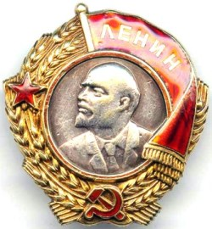
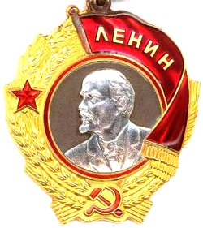
Орден Ленина Общее число награждений орденом Ленина - 431.418.

